Slide 1

Digital System Design
Course
Juan Javier Lasso-Muñoz

Slide 2
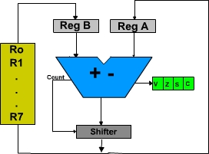

Raiz cuadrada
Diseñar un circuito controlador´para realizar la raiz cuadrada de un dato que se encuentra en en el registro R5 y el resultado debe ser almacenado en R2. RTL y ASM

Slide 3

Raiz cuadrada
Para la solución de este problema de tendrá en cuenta lo siguiente.
Registros
R6=Acumulador (A)
R7=Q
R2=Resultado
R4=Registro auxiliar (basura)
Alu | Shifter |  | En RTL
00=Pasa RegA | Sh | 00 No desplaza | RegA=Ra
01=RegA+RegB | ShL | 01 Desplaza Izq con 1 10 Desplaza Izq con 0
10=RegA-RegB | ShR | 01 Desplaza Der con 1 10 Desplaza Der con 0 | RegB=Rb
11=Pasa RegB

Slide 4

Raiz cuadrada
Idle
A<Q.01
0
1
Start
Q ShL Q
Qlsb 0
A A-Q.01
s4
s2
s3
D radicando
A 0 Q 0
Count n/2
Q ShL Q.01
Qlsb 1
s0
s1
Count=0
A,D Shl(2) (A,D)
Idle

Slide 5
Raiz cuadrada
Idle
S0
RegA R6
s3
0
1
YES
C=0
NO
Start
R6 ShL RegA
Lsb 0
Count1=Count1-1
R6 ShL RegA
Lsb 0
Count1=Count1-1
R6,R7 0
RegB R5
Count1 2
Count1 n/2
s4
s5
s0
s1
s2
Count1=0
S1
S0
NO
YES
RegA RegB
R4 RegA-RegB
RegB ShL R5
Lsb 0
s6
RegA R6
s7

Slide 6
Raiz cuadrada
YES
C=0
NO
R7 ShL RegB
Lsb 0
s8
s9
s10
s11
s12
s13
S2
R6 RegA-RegB
s14
s15
s16
s17
s18
R7 ShR RegB
Msb 0
RegB R7
R7 ShR RegB
Msb 0
s20
s21
s22
s23
R7 ShL RegB
Lsb 1
RegB R7
RegB R7
S1
S4
R7 ShR RegB
Msb 0
S3
R7 ShR RegB
Msb 0
RegB R6
RegB R7
RegA RegB
RegB R7
RegB R7
RegB R6

Slide 7

Raiz cuadrada
R7 ShL RegB
Lsb 1
Count0=Count0-1
R7 ShL RegB
Lsb 0
Count0=Count0-1
S4
s19
S2
s24
RegB R7
s25
s26
R2 RegB
NO
Count0=0
YES
END

Slide 8
Raiz cuadrada
RTL
S0 R6 0 Deco 110, clear
R7 0 Deco 101, clear
Rb R5 Deco 101, ENRb=0, OCR5=0
S1 Ra Rb ENRa=0, OCRb=0, Alu=11, Sh=00
S2 R4 Ra+Rb Deco 100, OCRb=0, OCRa=0 Alu=11, Sh=00
S3 Ra R6 Deco 110, ENRa=0, OCR6=0
S4 R6 ShLRa Deco 110, OCRa=0, Alu=00, Sh=10
S5 R6 ShLRa Deco 110, OCRa=0, Alu=00, Sh=01
S6 Rb ShLR5 Deco 101, OCR5=0,ENRb, Sh=10
S7 Rb R7 Deco 111, ENRb=0,OCR7=0
S8 R7 ShLRb Deco 111, OCRb=0, Alu=11, Sh=10
S9 Rb R7 Deco 111, ENRb=0,OCR7=0
S10 R7 ShLRb Deco 111, OCRb=0, Alu=11, Sh=01
S0
S1

Slide 9

Raiz cuadrada
RTL
S11 Rb R6 Deco 110, ENRb=0, OCR6=0
S12 Ra Rb ENRa=0, OCRb=0, Alu=11, Sh=00
Rb R7 Deco 111, ENRb=0,OCR7=0
S13 R4 Ra-Rb Deco 100, OCRb=0, OCRa=0 Alu=10, Sh=00
S14 R6 Ra-Rb Deco 110, OCRb=0, OCRa=0 Alu=10, Sh=00
S15 R7 ShRRb Deco 111, OCRb=0, Alu=11, Sh=10
S16 Rb R7 Deco 111, ENRb=0
S17 R7 ShRRb Deco 111, OCRb=0, Alu=11, Sh=10
S18 Rb R7 Deco 111, ENRb=0
S19 R7 ShLRb Deco 111, OCRb=0, Alu=11, Sh=01
S1
S2
S3

Slide 10

Raiz cuadrada
RTL
S20 R7 ShRRb Deco 111, OCRb=0, Alu=11, Sh=10
S21 Rb R7 Deco 111, ENRb=0
S22 R7 ShRRb Deco 111, OCRb=0, Alu=11, Sh=10
S23 Rb R7 Deco 111, ENRb=0
S24 R7 ShLRb Deco 111, OCRb=0, Alu=11, Sh=10
S25 Rb R7 Deco 111, ENRb=0
S26 R2 Rb Deco 010, OCRb=0, Alu=00, Sh=00
S4

Slide 11
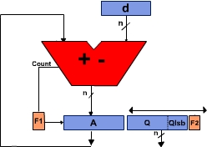
Multiplicacion Booth
Realizar el control para realizar la multiplicación data-path (figura 1) usando el algoritmo de Booth radix-2.

Slide 12
Multiplicacion Booth
Para este diseño se utilizo como señales de control los Outputs y los Enables de los registros (Shift-register), al igual que una señal Count que indica la terminacion del proceso.
Señales
OERA OERQ OERd OEF2 OEF1

Slide 13

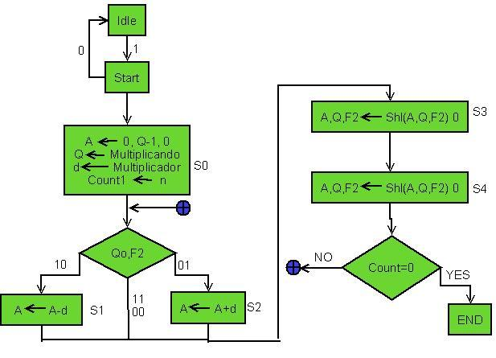
Multiplicacion Booth
ASM
Idle
10
Q,F2
01
0
1
Start
A A-d
00
11
A A+d
A 0, Q-1 0
Q multiplicando
d multiplicador
Count n
A,Q,F2 ShL (A,Q,F2) 0
A,Q,F2 ShL (A,Q,F2) 0
NO
Count=0
YES
Idle

Slide 14

Multiplicacion Booth
DIAGRAMA DE ESTADOS
s
s0
s
s1
Qo,F2/0
s2
Qo,F2/0
Count/1
s3
s4
s5
Count

Slide 15
Multiplicacion Booth
EP | PE | S | Q0 | F2 | Count
S0 | S1 | 1 | X | X | X
S0 | S0 | 0 | X | X | X
S1 | S2 | X | 0 | 1 | X
S1 | S3 | X | 0 | 0 | X
S1 | S3 | X | 1 | 1 | X
S1 | S4 | X | 1 | 0 | X
S2 | S4 | X | X | X | X
S3 | S4 | X | X | X | X
S5 | S1 | X | X | X | 0
S5 | S5 | X | X | X | 1

Slide 16

Multiplicador Booth
EP | PE | IN |  |  |  | OUT
S | S | S | Q0 | F2 | Count | ENRA | ENRQ | ENRd | OERA | OERQ | OERd | ENFR | OEF2
S0 | S0 | 0 | X | X | X | 1 | 1 | 1 | 0 | 0 | 0 | 0 | 0
S0 | S1 | 1 | X | X | X | 1 | 1 | 1 | 0 | 0 | 0 | 0 | 0
S1 | S2 | X | 0 | 1 | X | 1 | 0 | 0 | 1 | 0 | 1 | 0 | 0
S1 | S3 | X | 1 | 1 | X | 1 | 1 | 0 | 1 | 1 | 0 | 1 | 1
S1 | S4 | X | 1 | 0 | X | 1 | 1 | 0 | 1 | 1 | 0 | 1 | 1
S2 | S4 | X | X | X | X | 1 | 1 | 0 | 1 | 1 | 0 | 1 | 1
S3 | S4 | X | X | X | X | 1 | 1 | 0 | 1 | 1 | 0 | 1 | 1
S4 | S5 | X | X | X | X | 1 | 1 | 0 | 1 | 1 | 0 | 1 | 1
S5 | S5 | X | X | X | 1 | 0 | 0 | 0 | 0 | 0 | 0 | 0 | 0
S5 | S1 | X | X | X | 0 | 1 | 0 | 1 | 1 | 0 | 1 | 0 | 0

